Slide 1
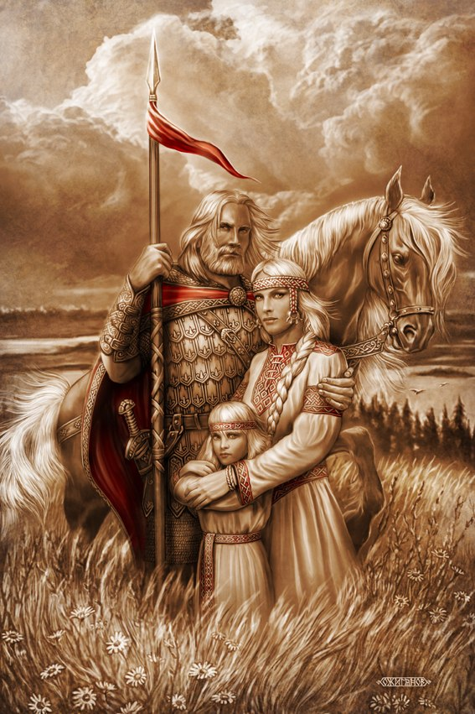
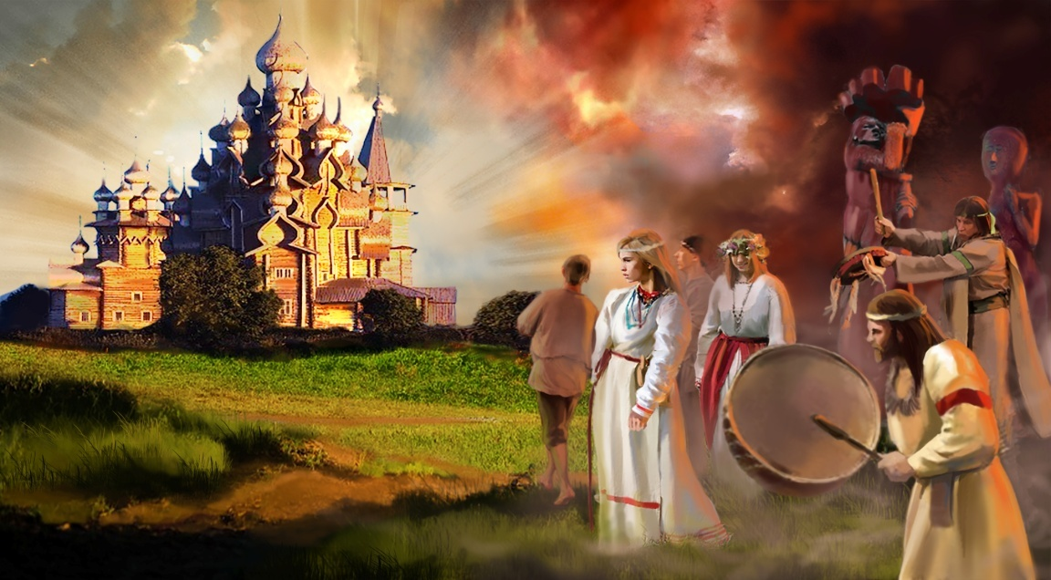
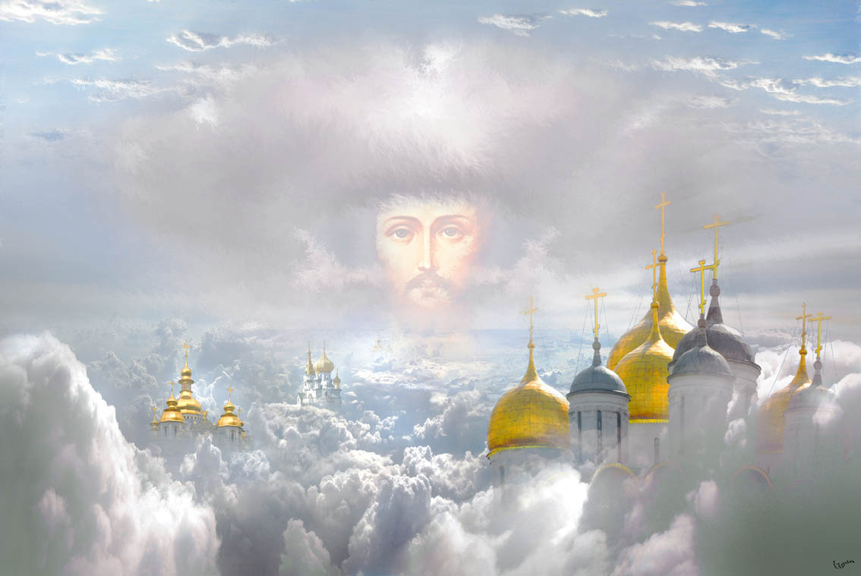
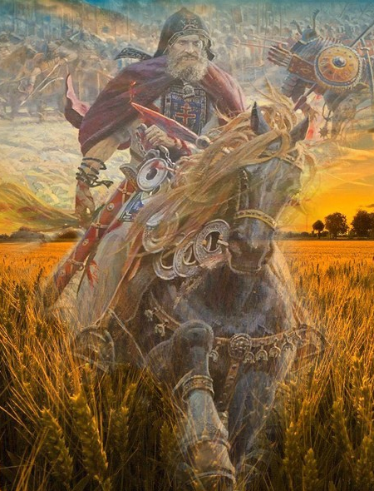
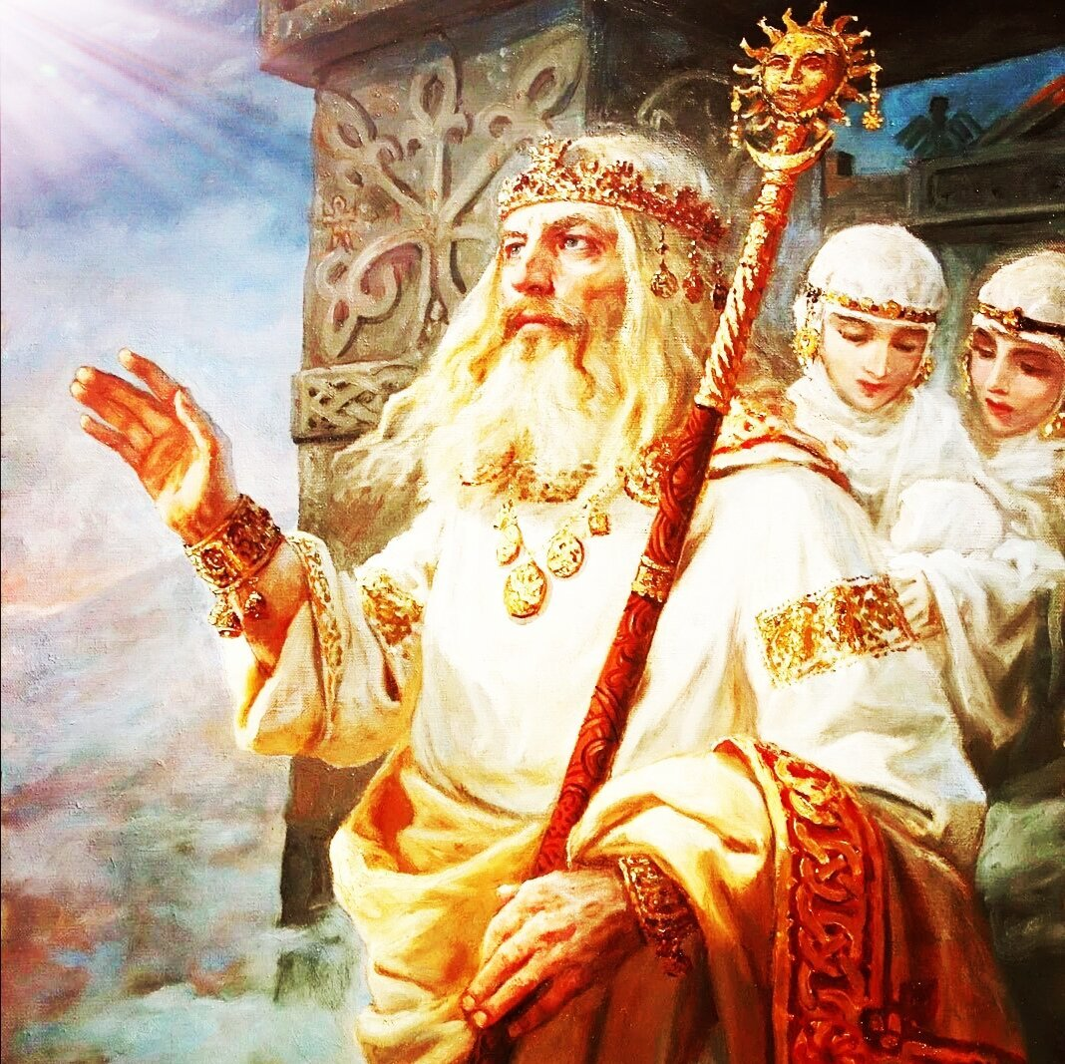
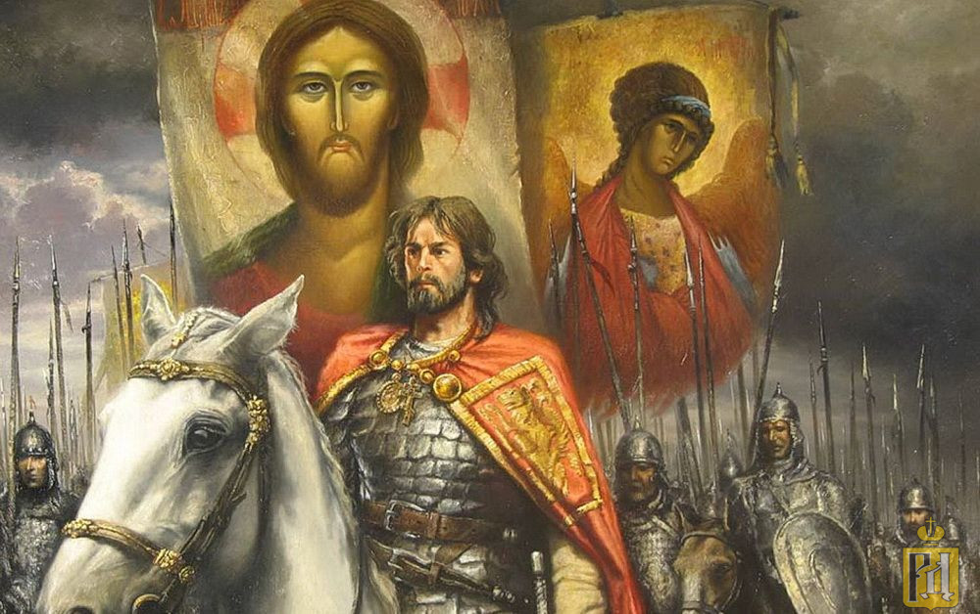
Подготовила: ИоноваТ А учитель истории, обществознания; МБОУ СОШ п Пеледуй
МО «Ленский район РС(Якутия)

Slide 2
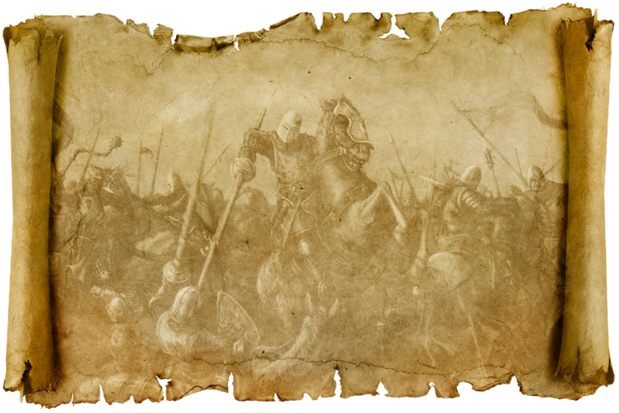
ПОРТРЕТ ПЕРВЫЙ

Slide 3
Подсказка № 1
Он отличался упрямым и суровым характером, всегда поступал по-своему, не считаясь с традициями и мнением окружающих.
В конечном итоге судьба жестоко наказала его за своеволие.

Slide 4
Подсказка № 2
Его мать была дочерью половецкого хана, что прямым образом отразилось на его внешности: он имел ярко выраженные монголоидные черты лица

Slide 5
Подсказка № 3
Он правил Ростово-Суздальским княжеством в 1157-1174 годах и за это время превратил его в самое сильное на Руси.

Slide 6
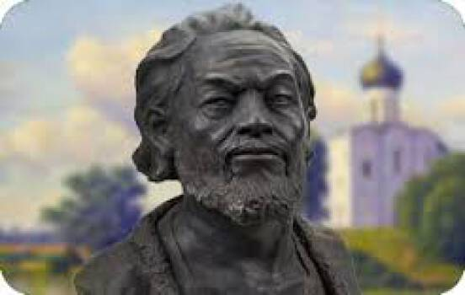

Slide 7
ПОРТРЕТ ВТОРОЙ

Slide 8
Подсказка № 1
В отношениях с татарами он во многом следовал примеру отца: воспользовавшись очередной смутой в Орде, перестал платить дань.

Slide 9
Подсказка № 2
Москва в период его правления еще более увеличила свои размеры за счет Нижегородского, Муромского и Тарусского княжеств.

Slide 10
Подсказка № 3
Он был женат на дочери Витовта Софье, которая родила ему будущего наследника московского престола – Василия II.

Slide 11
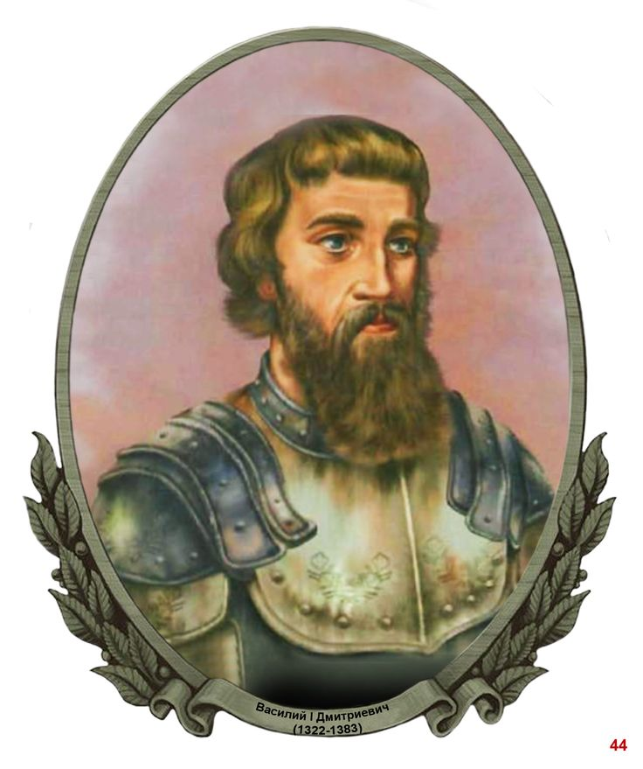
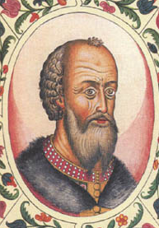

Slide 12
ПОРТРЕТ ТРЕТИЙ

Slide 13
Подсказка № 1
Бесстрашный воин и великий полководец – таким остался в истории этот русский князь,
по-рыцарски предупреждавший противника: «Иду на вы!».

Slide 14
Подсказка № 2
По свидетельству летописца, князь был очень неприхотлив в быту: не возил с собой ни возов, ни котлов, ел мясо, испеченное на углях, и спал на голой земле.

Slide 15
Подсказка № 3
Бесстрашный воин и великий полководец – таким остался в истории этот русский князь,
по-рыцарски предупреждавший противника: «Иду на вы!».

Slide 16

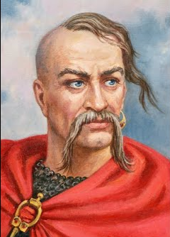
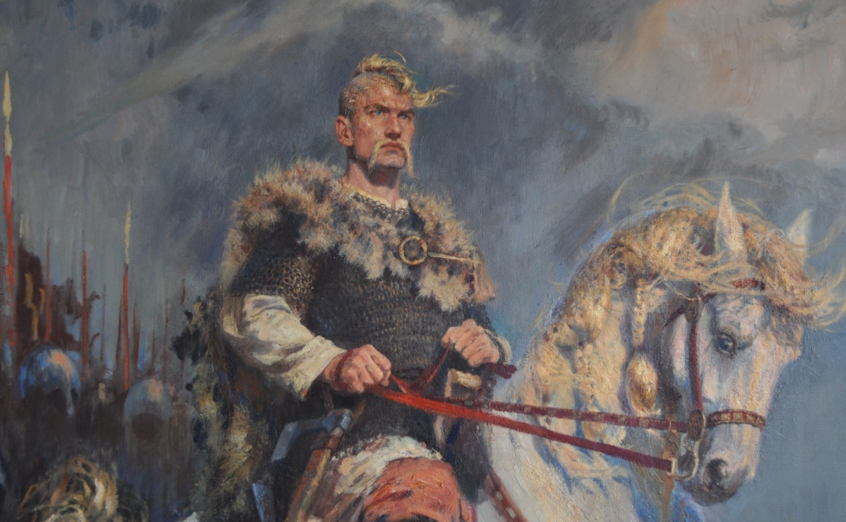

Slide 17
ПОРТРЕТ ЧЕТВЕРТЫЙ

Slide 18
Подсказка № 1
Он стал великим князем в очень юном возрасте и после длительного правления умер еще сравнительно молодым. На момент смерти ему было всего 39 лет.

Slide 19
Подсказка № 2
Умирая, он передал московский престол своему сыну, не спрашивая – как это было принято раньше – согласия ордынского хана.

Slide 20
Подсказка № 3
С его именем неразрывно связана одна из самых знаменательных побед русского оружия –
победа на Куликовом поле.

Slide 21
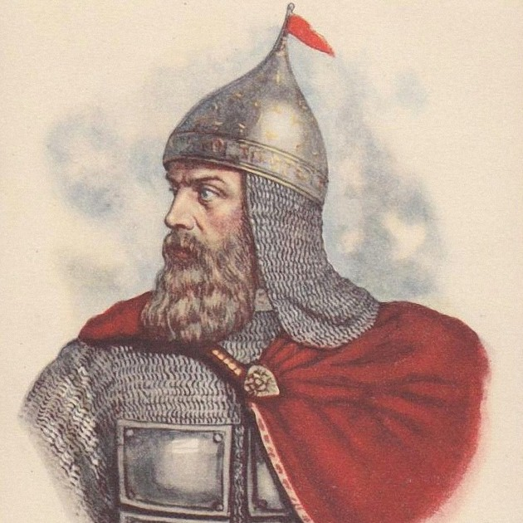
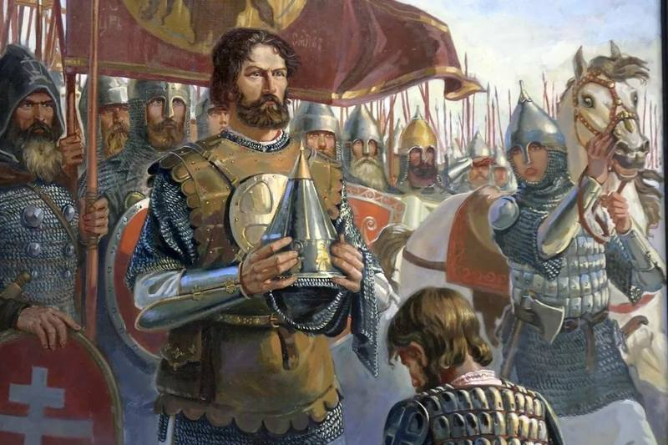

Slide 22
ПОРТРЕТ ПЯТЫЙ

Slide 23
Подсказка № 1
Она жена киевского князя Игоря. После гибели своего мужа жестоко отомстила за его смерть.
Провела налоговую реформу установила систему «погостов» – центров торговли и обмена, в которых более упорядочено происходил сбор податей

Slide 24
Подсказка № 2
В 945г установила размеры «полюдья» – податей в пользу Киева, сроки и периодичность их уплаты – «уроки» и « уставы»

Slide 25
Подсказка № 3
Согласно летописям она в 955г посетила Константинополь, где приняла христианство( хотя и дружина и древнерусский народ при ней были язычниками). Язычником оставался и её сын Святослав

Slide 26
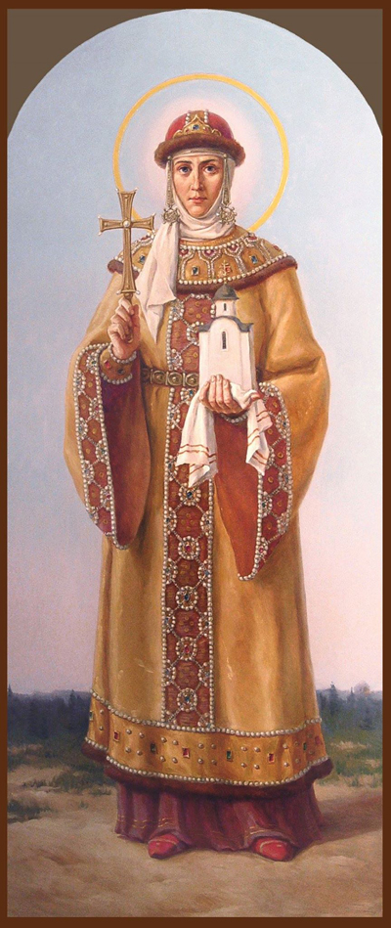
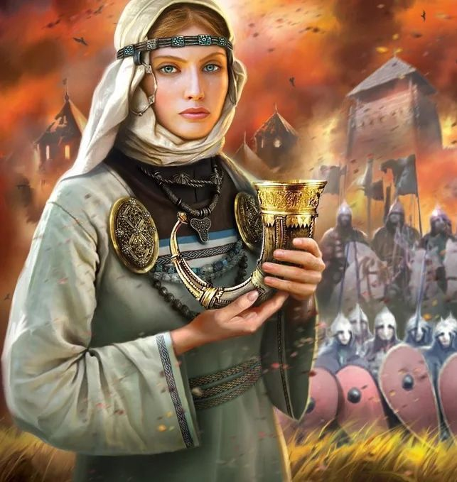
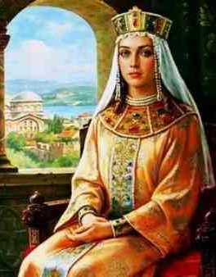
ОЛЬГА

Slide 27
ПОРТРЕТ ШЕСТОЙ

Slide 28
Подсказка № 1
Мало кто из женщин на Руси оказывал такое сильное влияние на традиции и обычаи великокняжеского двора как она – женщина нерусских кровей.

Slide 29
Подсказка № 2
Она вышла замуж за великого князя в тот же день, когда приехала в Москву. Свадьба состоялась 12 ноября 1472 года

Slide 30
Подсказка № 3
Вряд ли племянница последнего византийского императора могла в детстве предполагать, что однажды она станет женой русского князя и матерью наследника московского престола.

Slide 31

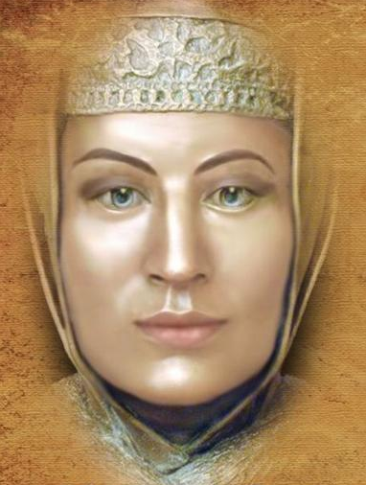
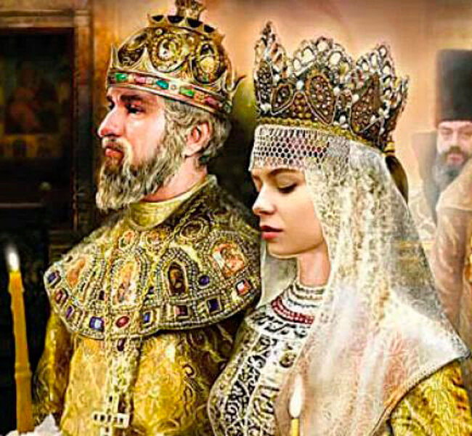

Slide 32
ПОРТРЕТ СЕДЬМОЙ

Slide 33
Подсказка № 1
Из всех русских князей, воевавших с Византией, он осуществил самый успешный поход, завершившийся заключением в Царьграде выгодного торгового договора.

Slide 34
Подсказка № 2
Он мог бы остаться в Новгороде, но предпочел править в Киеве, который он назвал «матерью городов русских».

Slide 35
Подсказка № 3
После его смерти страну возглавил Игорь – сын Рюрика и второй киевский князь.

Slide 36

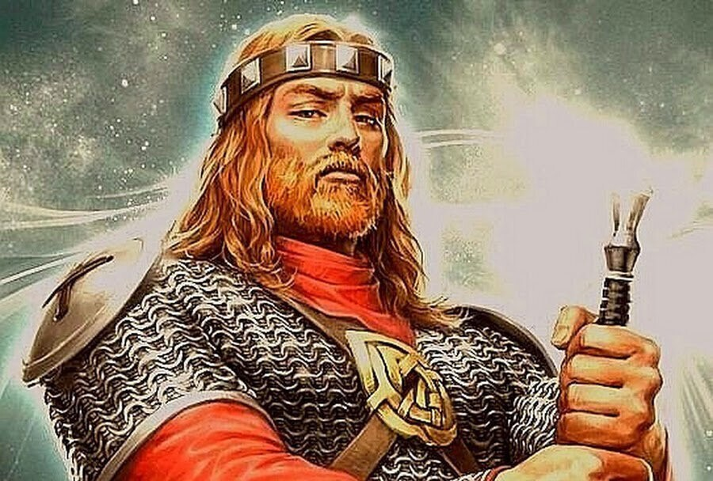
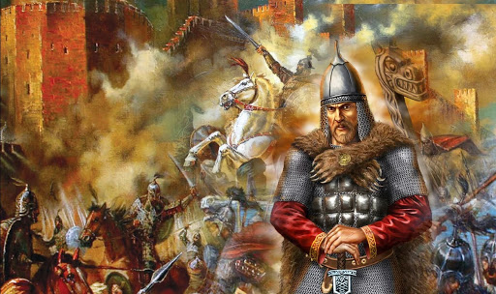
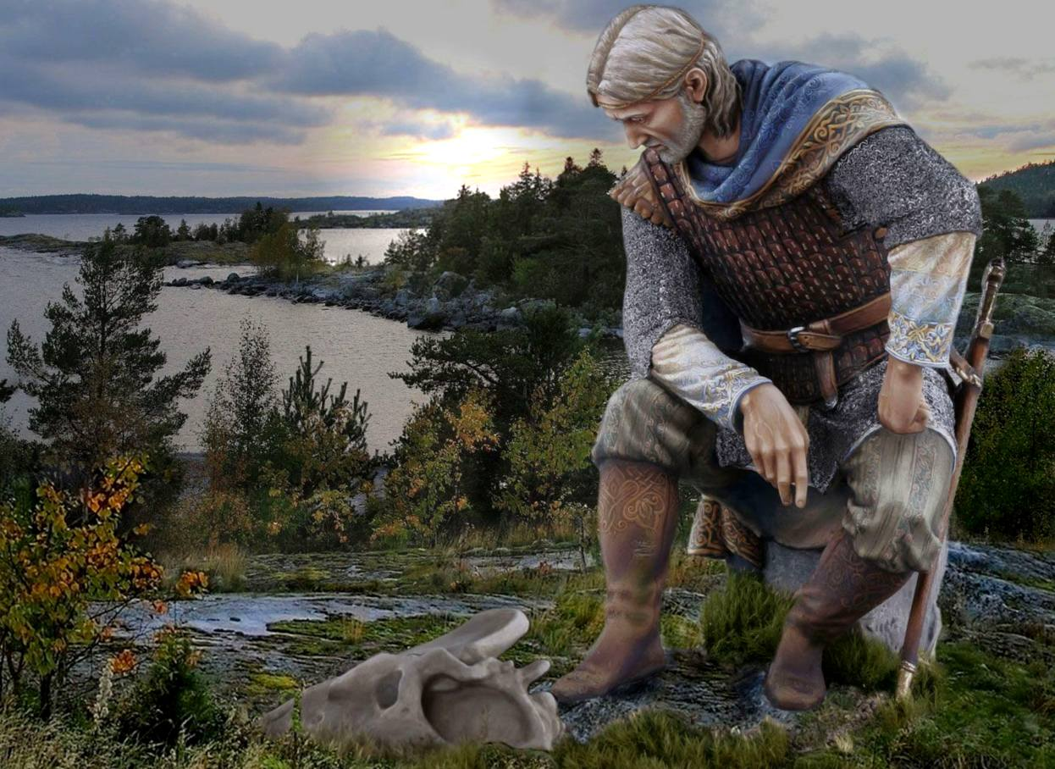

Slide 37
ПОРТРЕТ ВОСЬМОЙ

Slide 38
Подсказка № 1
И по сей день личность этого князя вызывает ожесточенные споры. Одни называют его собирателем русских земель, другие обвиняют в национальном предательстве.

Slide 39
Подсказка № 2
Князь часто ездил в Сарай и в результате заслужил не только ханское расположение, но и право сбора дани с русских земель.

Slide 40
Подсказка № 3
За пятнадцать лет своего правления он добился полной победы над Тверью, которая после его смерти уже не могла претендовать на роль лидера русских земель.

Slide 41
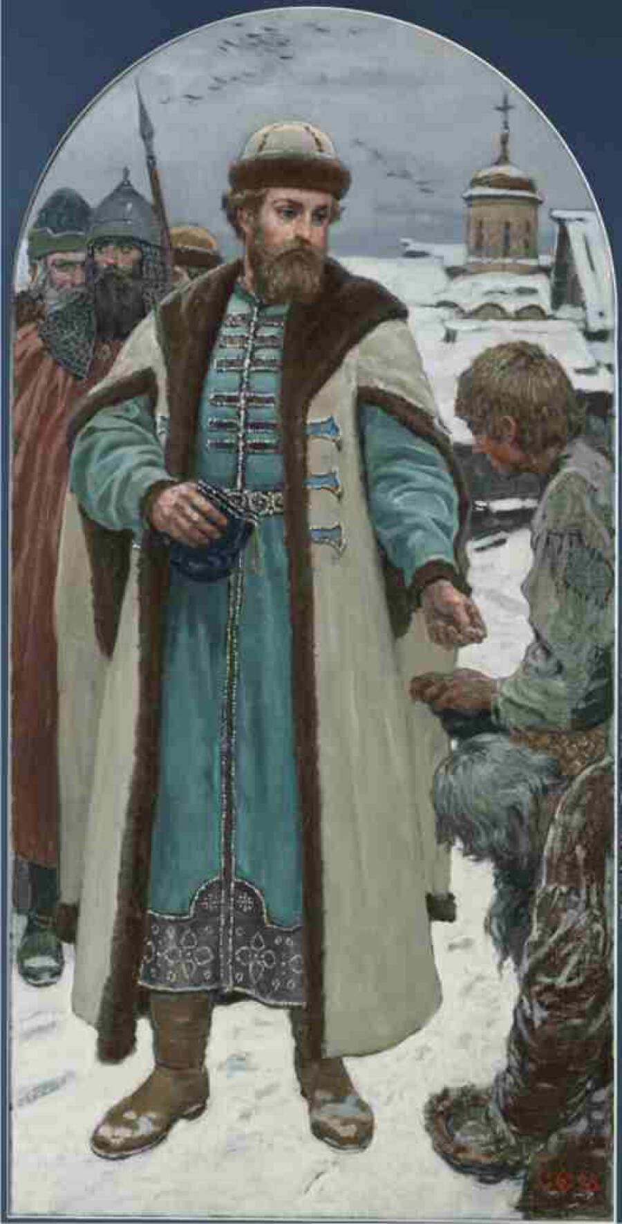
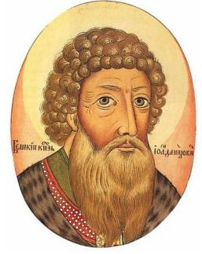
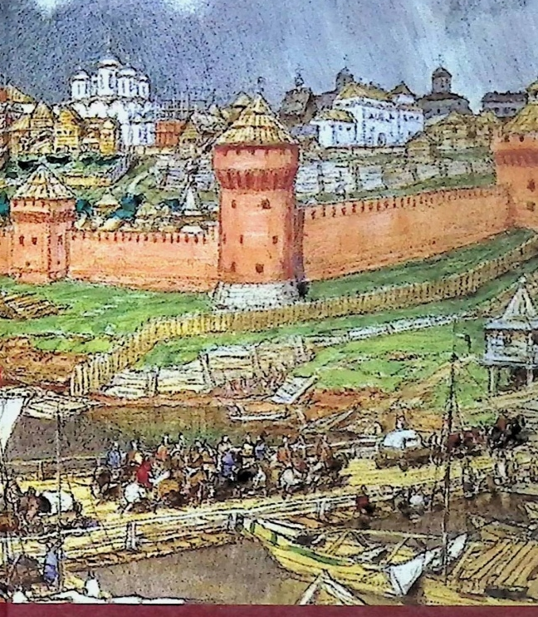

Slide 42
ПОРТРЕТ ДЕВЯТЫЙ

Slide 43
Подсказка № 1
Только в конце своей жизни он стал киевским князем, а до этого княжил в Ростове, Смоленске, Чернигове
и Переславле.

Slide 44
Подсказка № 2
Подводя итог прожитым годам он писал: «Всех походов моих было 83, а других маловажных не упомню.
Я заключил с половцами 19 мирных договоров, взял в плен более 100 лучших их князей и выпустил из неволи, а более двухсот казнил и потопил в реках…».

Slide 45
Подсказка № 3
Он был правнуком Владимира Крестителя, внуком Ярослава Мудрого и сыном Всеволода Ярославича.

Slide 46
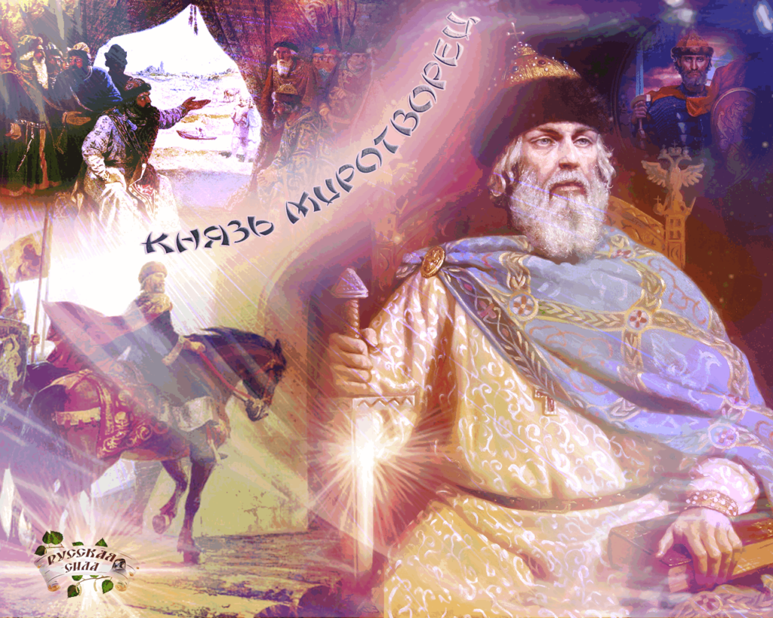

Slide 47
ПОРТРЕТ ДЕСЯТЫЙ

Slide 48
Подсказка № 2
Он увеличил территорию Московского княжества в несколько раз и в основном завершил процесс объединения русских земель вокруг Москвы.

Slide 49
Подсказка № 3
Его правление, которое продолжалось долгих сорок три года, было чрезвычайно насыщенно событиями, повлиявшими на всю последующую историю Русского государства.

Slide 50
Подсказка № 3
Ключевое событие его правления произошло в 1480 году: Русь освободилась от власти Орды и стала свободной.

Slide 51
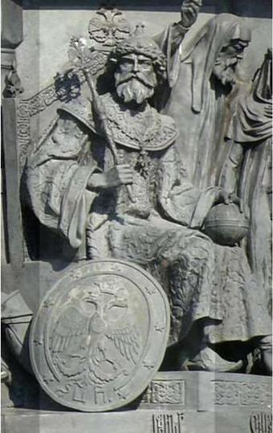
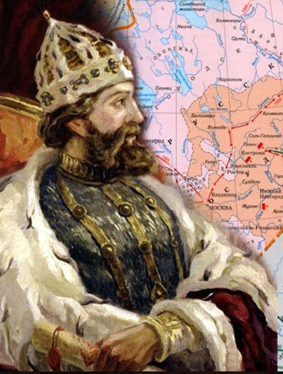

Slide 52
Данный материал нацелен на повторение и закрепление курса истории России в 6 классе. Используя иллюстративный материал и варианты подсказок обучающиеся пвторяют курс изученного по отечественной истории в 6 кл., использование иллюстративного материала способствует более прочному запоминанию исторических личностей этого периода

